Slide 1
Głębokie przetwarzanie tekstu i sygnału mowy 12. Grafowe sieci neuronowe
dr hab. inż. Piotr Szczuko, prof. PG

Slide 2
Plan wykładu

Slide 3
Sieci głębokie a grafowe
Przykładowe obiekty i relacje między nimi
Sieci głębokie typowo stosowane są do danych o regularnej, stałej strukturze, wpisywanych w wielowymiarową macierz (tensor), np.
grafika o określonej liczbie kanałów koloru i liczbie pikseli w wierszach i kolumnach macierzy.
Nie każdy praktyczny problem można sformatować jako macierz, zwłaszcza, jeśli:
dodawane mają być nowe obiekty a konieczne jest uwzględnianie zależności między obiektami.
w takiej sytuacji, zależności (relacje) nie mogą być wpisane w macierz o rozmiarze ustalonym z góry,
zwiększenie rozmiaru macierzy danych - zmiana architektury sieci - ponowny trening modelu.
Dla N obiektów może istnieć do N*(N-1) relacji,
zapisanych w macierzy 4x4
Dodatkowy obiekt wprowadza 2N nowych relacji. Wymagany rozmiar macierz reprezentacji to 5x5.

Slide 4
Sieci głębokie a grafowe
Odpowiedzią na ten problem są sieci grafowe (Graph Neural Networks - GNNs), które są uogólnieniem sieci splotowych, mogą działać identycznie jak one i na takich samych danych (np. obrazach) a ponadto:
uwzględniają zależności między obiektami i umożliwiają dodawanie nowych obiektów (porównaj z ograniczeniem podanym wcześniej dla sieci splotowej)
wykorzystywane są do wnioskowania na temat obiektów, na temat ich relacji i interakcji.
Zastosowania sieci grafowych
Klasyfikacja pojedynczych obiektów (gdy mają relacje z innymi obiektami)
Klasyfikacja struktur wielu obiektów (gdy w ramach struktury obiekty mają relacje, ale struktury między sobą nie mają relacji)
… wyjaśnienie i przykłady w dalszej części

Slide 5
Definicja grafu
Graf G definiowany jest jako węzły i krawędzie łączące je:
G = ({V}, {E})
Zapis oznacza dwa zbiory, z angielskiego: vertices, edges.
W wielu bibliotekach (np. PyG) zakłada się, że graf jest wyłącznie skierowany, tj. krawędź przebiega tylko w jednym kierunku od węzła pierwszego do drugiego w parze.
Jeśli graf ma modelować relacje nieskierowane, to dwa węzły połączone powinny być dwiema skierowanymi krawędziami o różnych zwrotach.
posiada
osoba
przedmiot
jest własnością

Slide 6
Zasady implementacji
N węzłów to numerowane elementy listy V
F-wymiarowe cechy N węzłów to macierz FxN
Krawędzie to:
e elementowy zbiór uporządkowanych par (węzeł początkowy, końcowy), e∈[0,NxN], reprezentujący skierowane krawędzie grafu
lub macierz o rozmiarze NxN, jedynki lub zera dla koordynatów [m,n] jeśli m-ty i n-ty węzeł odpowiednio są lub nie są połączone krawędzią.
Uwaga:
Zbiór par w formacie COO coordinate format, wygodny do reprezentowania macierzy rzadkich (ang. sparse), ma taki rozmiar ile jest krawędzi
Macierz zawsze ma rozmiar NxN

Slide 7
Dane w formie grafu
Przetwarzane dane powinny mieć charakter grafu - składać się z obiektów, między którymi istnieją relacje, ponadto:
Każdy obiekt opisany jest wektorem cech x
Każdy obiekt posiada wartość atrybutu decyzyjnego y.
Przykładowo:
popularnie kupowany produkt A o cechach x i inne produkty B, C, D,... typowo kupowane razem z produktem A w „koszyku y”, np. y = „sprzęt mobilny audio (telefon, słuchawki, etui…)”
publikacja naukowa o słowach kluczowych określonych wektorem reprezentacji x i publikacje B, C, D,... cytujące ją w „dyscyplinie y”, np. y = „informatyka”
atomy połączone w cząsteczkę - graf definiuje jej strukturę, algorytm przewiduje brakujący atom lub klasyfikuje cały graf jako związek klasy y, np. y = „toksyczny”.
obraz - piksel jest węzłem, ma cechy x = opis koloru, ma relację „sąsiedztwo” z innymi pikselami

Slide 8
Analogie
Sieci splotowe przetwarzają dane wejściowe uporządkowane (np. obraz o trzech kanałach koloru):
Uwzględnienie sąsiedztwa pikseli – z nich wynikają charakterystyczne kształty, linie, cechy obrazu,
Sąsiednie piksele są agregowane za pomocą operacji splotu,
Sploty wykonywane kilkukrotnie, przez kolejne warstwy sieci,
Sieci grafowe przetwarzają dane wejściowe nieuporządkowane (np. tekst o dowolnej liczbie i kolejności słów)
Uwzględnienie sąsiedztwa elementów – z nich wynikają charakterystyczne cechy (np. wpływają na sens, „sentyment”, nacechowanie emocjonalne, znaczenie, styl, itp.)
Sąsiednie elementy są agregowane za pomocą operacji aktualizacji informacji w węzłach
Aktualizacje wykonywane są kilkukrotnie, przez kolejne funkcje agregacji

Slide 9
Zasada działania - aktualizacja grafu
Działanie sieci grafowej polega na wykonywaniu procesu nazywanego przekazywaniem wiadomości (ang. neural message passing scheme):
x_{v}^{(l+1)}= f_{θ}^{(l)}(x_{v}^{(l)},{x_{w}^{(l)}: w∈N(v)})
gdzie:
l to krok iteracji,
N(v) to zbiór węzłów o krawędziach łączących je z v,
x_{v} to wektor cech węzła v,
f to funkcja agregująca, przyjmująca jako argument cechy węzła v i całego jego sąsiedztwa.
Cechy x_{v}^{(l)} zapisane w węzłach v∈V są iteracyjnie aktualizowane poprzez agregowanie informacji od sąsiednich węzłów, połączonych bezpośrednio z nimi N(v)
Agregacja informacji z węzła i sąsiadów może przebiegać na różne sposoby:
średnia,
średnia ważona,
konkatenacja (złączenie wektorów atrybutów), itd.

Slide 10
Aktualizacja grafu (1)
[x¹_{1w}, x¹_{2w}, … x¹_{Mw}]
[x¹_{1z}, x¹_{2z}, … x¹_{Kz}]
[x¹_{1v}, x¹_{2v}, … x¹_{Nv}]
[x¹_{1u}, x¹_{2u}, … x¹_{Lu}]

Slide 11
Aktualizacja grafu (2)
[x¹_{1w}, x¹_{2w}, … x¹_{Mw}]
[x¹_{1z}, x¹_{2z}, … x¹_{Kz}]
[x¹_{1v}, x¹_{2v}, … x¹_{Nv}]
x_{v}² = f_{θ}¹(x_{v}¹,{x_{w}¹: w∈N(v)}) =
f_{θ}¹(x_{v}¹,{x_{w}¹, x_{z}¹})
Wykonano:
Wyliczenie nowego wektora cech na podstawie trzech wektorów.
Zredukowano wyniki do wspólnej długości R

Slide 12
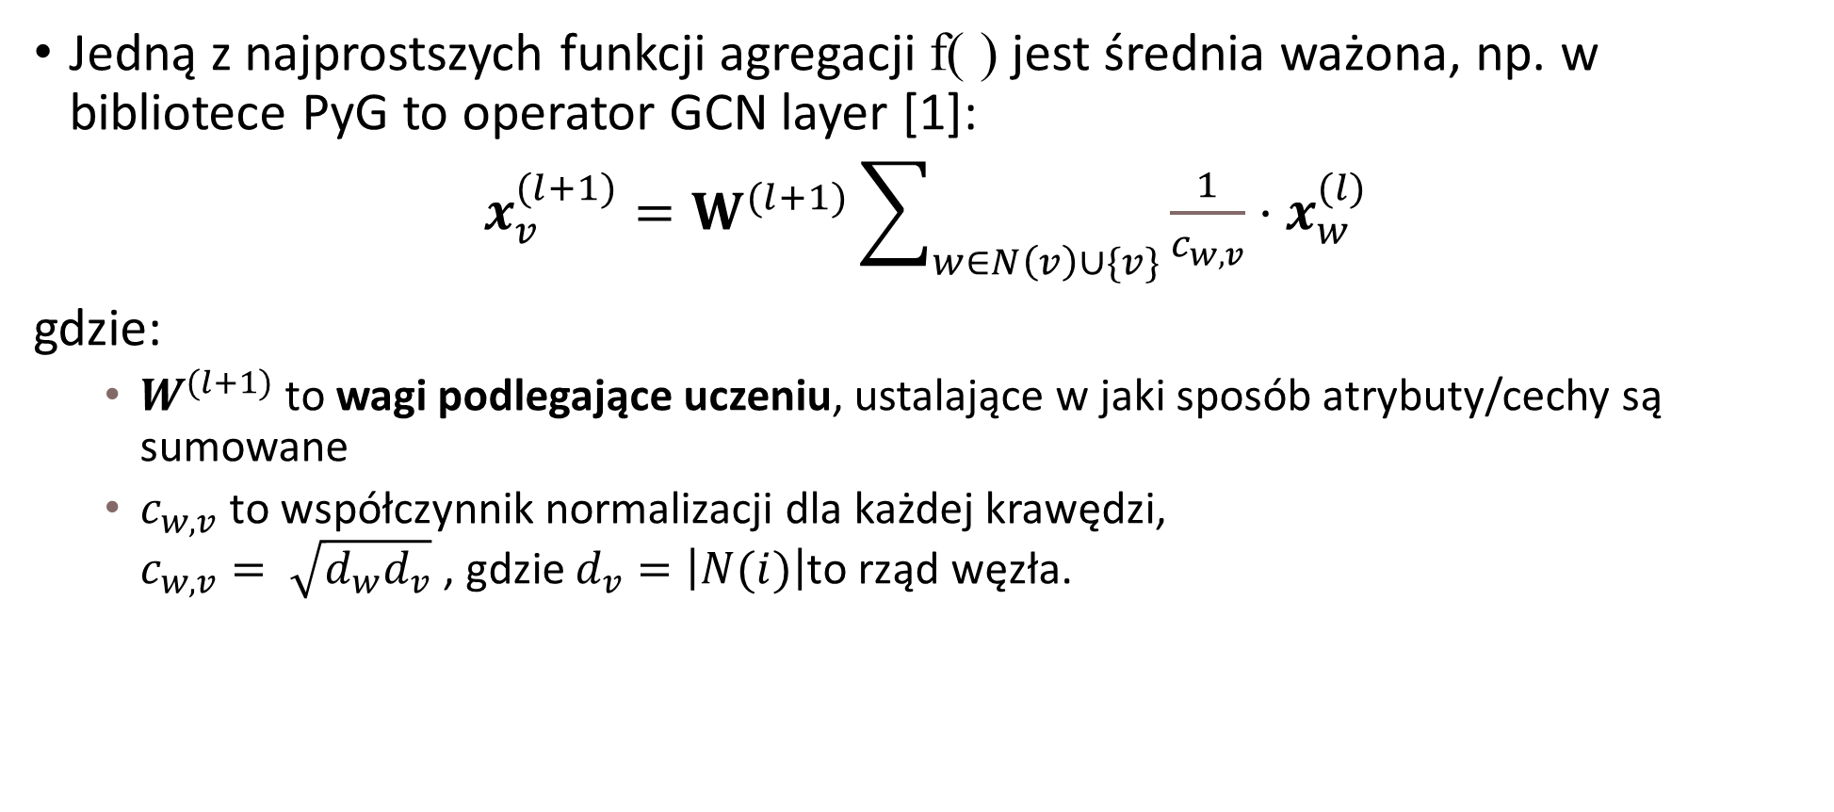
Uczenie grafowej sieci neuronowej
Jedną z najprostszych funkcji agregacji f( ) jest średnia ważona, np. w bibliotece PyG to operator GCN layer [1]:
$x_{v}^{(l+1)}=W^{(l+1)}\sum_{w∈N\left(v\right)∪\{v\}}{\frac{1}{c_{w,v}}}⋅x_{w}^{(l)}$
gdzie:
$W^{(l+1)}$to wagi podlegające uczeniu, ustalające w jaki sposób atrybuty/cechy są sumowane
$c_{w,v}$to współczynnik normalizacji dla każdej krawędzi, $c_{w,v}= \sqrt{d_{w}d_{v}}$, gdzie $d_{v}=\left|N(i)\right|$to rząd węzła.
[1] Kipf T, Welling M (2017) Semi-Supervised Classification with Graph Convolutional Networks. ICLR 2017. https://arxiv.org/abs/1609.02907

Slide 13
Działanie grafowej sieci neuronowej (1)
W rezultacie agregacji cała informacja w v-tym węźle w kolejnym kroku jest wynikiem przetworzenia informacji z niego i wszystkich węzłów połączonych, z wcześniejszego kroku.
W zależności od rozmiaru macierzy W, w kroku l+1 rozmiar wektora cech może się zmienić (na kolejnych rysunkach rozmiar R i P).
Ostatnią operacją w GCN jest klasyfikacja lub regresja. Z wyników ostatniej aktualizacji (np. wektory długości P) do warstw(-y) wyjściowych w pełni połączonych

Slide 14
Aktualizacja grafu (3)
[x²_{1w}, x²_{2w}, … x²_{Rw}]
[x²_{1z}, x²_{2z}, … x²_{Rz}]
[x²_{1v}, x²_{2v}, … x²_{Rv}]
x_{v}² = f_{θ}¹(x_{v}¹,{x_{w}¹: w∈N(v)}) =
f_{θ}¹(x_{v}¹,{x_{w}¹, x_{z}¹})
[x²_{1u}, x²_{2u}, … x²_{Ru}]
Wykonano:
Aktualizacja dla każdego z węzłów v
Zredukowano wyniki do wspólnej długości R

Slide 15
Aktualizacja grafu (4)
[x³_{1w}, x³_{2w}, … x³_{Pw}]
[x³_{1z}, x³_{2z}, … x³_{Pz}]
[x³_{1v}, x³_{2v}, … x³_{Pv}]
x_{v}³ = f_{θ}²(x_{v}²,{x_{w}²: w∈N(v)}) =
f_{θ}²(x_{v}²,{x_{w}², x_{z}²}) =
f_{θ}²(x_{v}²,{f_{θ}¹(x_{w}¹,{x_{v}¹, x_{z}¹}),
f_{θ}¹(x_{z}¹,{x_{v}¹, x_{w}¹, x_{u}¹})
})
[x³_{1u}, x³_{2u}, … x³_{Pu}]
Wykonano:
Aktualizacja dla każdego z węzłów v
Zredukowano wyniki do wspólnej długości P

Slide 16
Działanie grafowej sieci neuronowej (2)
Wykorzystanie k-krotnie grafowych operacji splotowych skutkuje k-krotnym agregowaniem sąsiedztw wszystkich węzłów:
w pierwszym kroku każdy węzeł aktualizowany jest informacją z bezpośrednich sąsiadów,
w drugim kroku zaś informacją z sąsiadów, którzy zostali także zaktualizowani (czyli przekazywana jest przetworzona informacja z sąsiadów drugiego rzędu),
…itd.
Przekazywana przetworzona informacja nie zachowuje swojego oryginalnego formatu, tylko poddawana jest redukcji wymiarowości i nieliniowemu przekształceniu, np. tanh, ReLU, inne funkcje, typowe dla sieci neuronowych
Po ostatnim kroku w każdym węźle są wektory, które wykorzystywane są w warstwie klasyfikującej.
Decyzja podejmowana odnośnie jednego węzła na podstawie wyłącznie informacji w nim zawartej.
Uwaga: inaczej będzie w zadaniu klasyfikacji grafu (kolejne slajdy)

Slide 17
Trening modelu
W procesie treningu wagi W będą modyfikowane w celu maksymalizowania trafności klasyfikacji na zbiorze uczącym. W wyniku tej nauki uzyskane zostaną przekształcenia wejściowych wektorów cech w każdym węźle, do wynikowych wektorów o mniejszej długości.
Stosowane tu podejście jest to uczenie częściowo nadzorowane, (ang. semi-supervised, transductive).
Trafna klasyfikacja jest osiągana dla małej liczby węzłów na klasę (definiowanych maską zbioru uczącego), ale wnioskowanie wykorzysta całą informację z grafu.
Transductive learning: rozumowanie przez podobieństwo, przechodzenie od jednego wniosku do drugiego bez konieczności modelowania ogólnej reguły czy zasady, jaka łączy poszczególne elementy lub zdarzenia.

Slide 18
Klasyfikacja grafów

Slide 19
Klasyfikacja grafów
W wielu przypadkach praktycznych konieczna jest nie klasyfikacja pojedynczych węzłów, tylko klasyfikacja całych grafów.
Zastosowanie: jeden graf opisuje jeden klasyfikowany obiekt. Jego węzły to wiele jego cech będących w relacjach między sobą (np. cząsteczka chemiczna, sieć powiązań społecznościowych dla jednego klasyfikowanego użytkownika, inne).
Wówczas w zbiorze występuje wiele grafów i w ogólności każdy może mieć inny rozmiar i inne węzły. Wiedza wynikająca z przykładów uczących wykorzystywana jest do klasyfikacji nieznanych grafów - cząsteczek, użytkowników, itp.

Slide 20
Transformacja klasyfikowanych grafów
W procesie neural message passing muszą być transformowane:
Struktura całego grafu,
Węzły,
Cechy w węzłach
Relacje z innymi węzłami
Aktualizacje skutkować muszą określeniem jednej wartości - numeru klasy lub wektora wyjściowego (w strategii kodowania one-hot).
Po takiej transformacji grafy różnych klas powinny być liniowo separowalne w przestrzeni reprezentacji.

Slide 21
Procedura uczenia dla klasyfikacji grafu (1)
Analogicznie do uczenia w zadaniach klasyfikacji węzłów, uczenie klasyfikacji całych grafów przebiega w następujących krokach:
Transformacja do reprezentacji ukrytej (ang. embedding) poprzez procedurę neural message passing, wyjaśnioną poprzednio
Agregacja reprezentacji całego grafu do postaci identycznej dla każdego grafu (warstwa odczytu, ang. readout layer)
Trening wyjściowego klasyfikatora na reprezentacjach wszystkich grafów

Slide 22
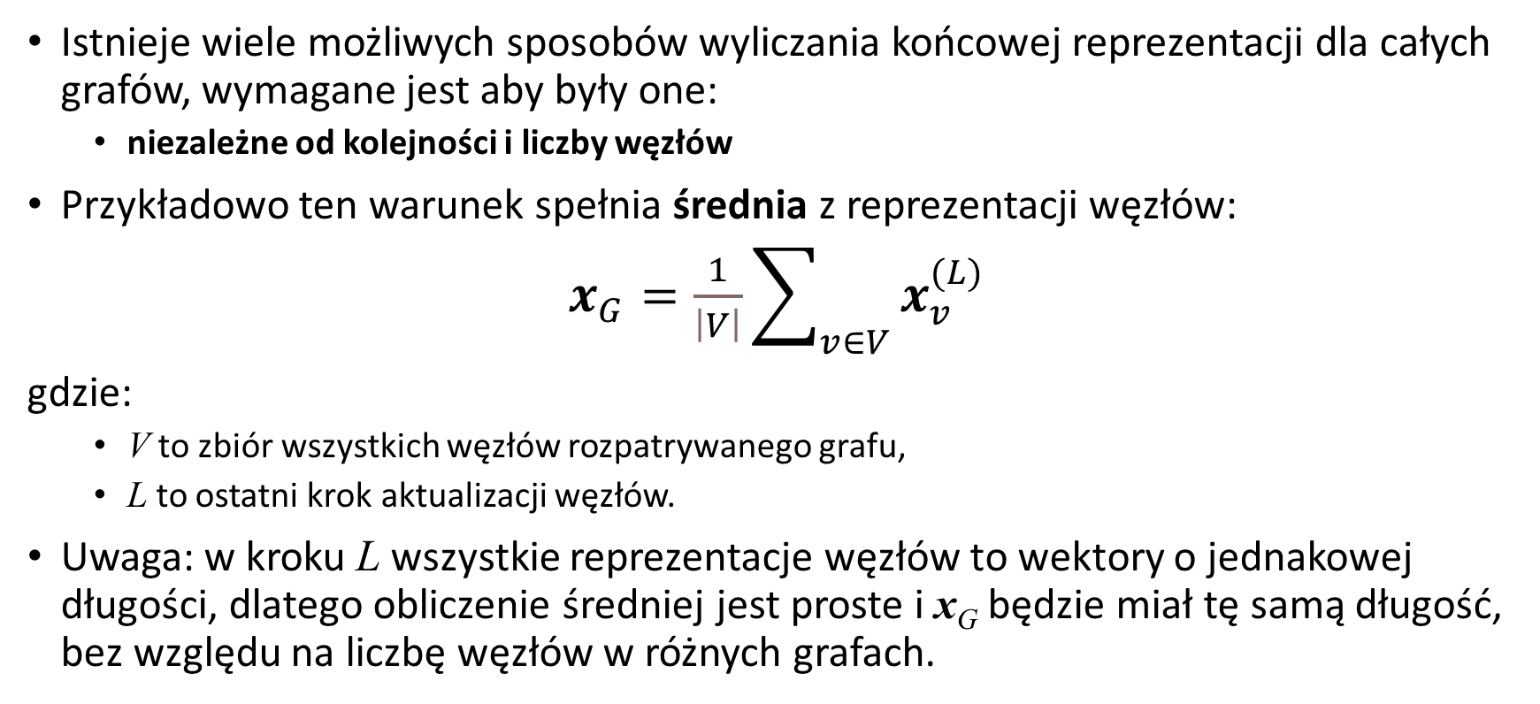
Procedura uczenia dla klasyfikacji grafu (2)
Istnieje wiele możliwych sposobów wyliczania końcowej reprezentacji dla całych grafów, wymagane jest aby były one:
niezależne od kolejności i liczby węzłów
Przykładowo ten warunek spełnia średnia z reprezentacji węzłów:
$x_{G}=\frac{1}{\left|V\right|}\sum_{v∈V}{x_{v}^{(L)}}$
gdzie:
V to zbiór wszystkich węzłów rozpatrywanego grafu,
L to ostatni krok aktualizacji węzłów.
Uwaga: w kroku L wszystkie reprezentacje węzłów to wektory o jednakowej długości, dlatego obliczenie średniej jest proste i x_{G} będzie miał tę samą długość, bez względu na liczbę węzłów w różnych grafach.

Slide 23

Procedura klasyfikacji grafu
Klasyfikacja odbywa się w oparciu o wieloelementowy wektor cech zagregowanych z całego (jednego) rozpatrywanego grafu $x_{G}$
Stosowany może być dowolny sposób, regresja, klasyfikacja, dowolną metodą, np. siecią MLP w pełni połączoną.

Slide 24
Zastosowania w przetwarzaniu tekstu
Autosugestia kolejnego słowa: sekwencja wejściowa słów jest grafem, cechy to reprezentacje (embedding) każdego słowa, w sekwencji jest nowy, nieznany węzeł, którego cechy należy wyliczyć.
Klasyfikacja sentymentu wypowiedzi: wypowiedź (dowolnie długa) jest grafem. Cały graf jest klasyfikowany jako pozytywny, neutralny, negatywny.
Poszukiwanie tekstów podobnych: sekwencje wejściowe słów są grafami. Grafy redukowane są do reprezentacji o tym samym wymiarze (x_{G}), podobieństwo to odległość między wektorami
… i inne

Slide 25
Dziękuję za uwagę
Piotr Szczuko

